Slide 1
MTH: P6 1e les
LF2, P6 KNO & GYNAECOLOGIE

Slide 2
Wat gaan we deze periode doen?
Week 1 & 2: KNO
Week 3: Oogheelkunde
Week 4 t/m 6: Gynaecologie
Week 7 t/m 9: herhaling, evt. ook LF1 (chirurgie, verbandjes, etc.)

Slide 3
Welke handelingen deze periode:
KNO:
Benodigdheden klaarleggen voor een KNO-set
Benodigdheden klaarleggen voor het inspecteren van neus/keelholte
Benodigdheden klaarleggen voor het verwijderen van een corpus aliënum uit de neus en tamponneren
Het maken van een audiogram
Het uitspuiten van een oor (KT2 proeve)
Benodigdheden klaarleggen voor het inspecteren van het oor
Gynaecologie:
Benodigdheden klaarleggen voor vaginaal toucher (VT)
Benodigdheden klaarleggen voor vaginaal speculum onderzoek
Benodigdheden klaarleggen voor portio cervix uitstrijkje en dit kunnen uitvoeren op een fantoom (KT2 proeve)
Benodigdheden klaarleggen voor het inbrengen van een IUD (spiraal) (KT2 proeve)
Benodigdheden klaarleggen voor het inbrengen van een pessarium

Slide 4
Handelingen oogheelkunde
Het uitvoeren van een visustest met letterkaart, universeelkaart en kinderkaart;
Benodigdheden klaarleggen voor oogspiegelen en toepassen van kleuring;
Benodigdheden klaarleggen voor het verwijderen van corpus aliënum uit het oog;
Het druppelen van het oog bij een patiënt;
Het zalven van het oog bij een patiënt;
Het spoelen van het oog met oogbadje en oogflacon bij een patiënt.

Slide 5
Instrumenten behorende bij KNO
Zie hiervoor ook het MTH-boek: H3.2.1 Instrumenten voor KNO-onderzoek
Cerumenhaak en cerumenlusje: kunnen gebruikt worden bij het verwijderen van een prop oorsmeer (cerumen) uit de gehoorgang;
Hefboompje volgens Quire en klem volgens Buck: hiermee kan een corpus aliënum uit de gehoor- of neusgang verwijderd worden;
Oor- en neuspincetten: zijn eigenlijk gewone pincetten, die na het greepgedeelte meestal in kniestand gebogen zijn (‘kniepincet’);
Otoscoop: kunnen gehoorgang en trommelvlies al dan niet met vergroting bekeken worden. Vóór gebruik wordt er i.v.m. hygiëne een plastic disposable trechter op de otoscoop geplaatst;
Neusspeculum: een neusspeculum wordt gebruikt om de neusgang open te spreiden, zodat deze goed geïnspecteerd kan worden. Ook handig als er een behandeling in de neusholte moet plaatsvinden;
Disposable tongspatel;
Keelspiegel: wordt gebruikt voor het inspecteren van de keel- en mondholte. Ook afwijkingen van de stembanden kunnen ermee in beeld worden gebracht.

Slide 6
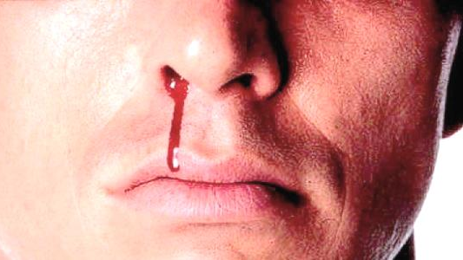
Bloedneus (epistaxis)
Oorzaken van een bloedneus kunnen zijn:
Een tik op de neus;
Neuspeuteren;
Iets in de neus (corpus aliënum), bijvoorbeeld een steentje of kraaltje;
Droge lucht of verkoudheid;
Ouderdom (zwakkere vaatjes door slijtage);
Bloedverdunners (antistollingsmiddelen).
Wat zijn adviezen die je aan iemand meegeeft met een bloedneus?
Wanneer moet iemand contact opnemen met de huisarts?
Welke behandeling kan gegeven worden aan iemand met een bloedneus?
Notes:
Wanneer contact opnemen:
Als het bloeden doorgaat, nadat u 10 minuten de neus dichtgeknepen heeft
Als u bloedverdunnende medicijnen gebruikt en wel eens een bloedneus heeft
Als u regelmatig een bloedneus heeft, terwijl u niet peutert en altijd zachtjes snuit
Behandeling bloedneus:
Dichtknijpen
Neustampon
Coaguleren

Slide 7
Corpus aliënum
Corpus aliënum betekent letterlijk vreemd voorwerp. Het houdt in dit geval dus in dat er een corpus aliënum in de neus of oren zit (bijv. kraaltje, dopje).
Het slijmvlies in de neus gaat opzwellen doordat het gaat irriteren en dit geeft pijn.
Kinderen gaan er vaak aan peuteren, met als gevolg?
Haal nooit zelf een voorwerp uit de neus met bijv. een pincet.
Wanneer het in de neus zit, proberen te snuiten met het andere neusgat dicht;
Proberen door de mond te ademen;
Komt het voorwerp niet los of zit er nog een deel in? Dan contact HA.
Taak DA: klaarleggen van benodigdheden om corpus aliënum te verwijderen.

Slide 8
Oor uitspuiten
Oorsmeer (cerumen) is een mengsel van losgelaten huidcellen, talg en vuil in de gehoorgang. Het heeft een zelfreinigende en beschermende rol voor de gehoorgang.
Sommige mensen hebben er vaak last van, anderen nauwelijks tot nooit.
Gebruik van oordopjes, rommelen in de gehoorgang met een wattenstokje (soms zelfs pen/paperclip i.v.m. jeuk door bijv. eczeem in de gehoorgang).
Otitis externa (ontsteking uitwendige gehoorgang)
Is het uitspuiten van een oor pijnlijk?
Wat is belangrijk aan te geven voor het uitspuiten?
Notes:
Aan te geven voor het uitspuiten:
Kan even een vervelend gevoel zijn
Kan een beetje duizelig worden (water tegen trommelvlies)
Heeft u gedruppeld met bijv. olie? Het is goed dit van tevoren (bij het maken van een afspraak) dit aan de patiënt door te geven
Zijn er contra-indicaties? Oorpijn, trommelvliesperforatie, aanwezigheid van trommelvliesbuisjes, operatie aan het middenoor of trommelvlies. In al deze gevallen is het goed eerst met de arts te overleggen voordat er gespoten gaat worden.

Slide 9
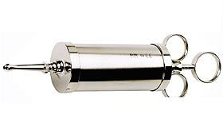
Aandachtspunten voor oor uitspuiten
Temperatuur van het water
Oor vasthouden
Richting van het water spuiten
Vastzetten van de oorspuit (fixeren)

Slide 10
Huiswerk volgende week
Bestudeer instrumenten KNO (hoofdstuk 3 MTH-boek)
Zoek informatie op over perceptie- en geleidingsslechthorendheid, de proef van Rinne, proef van Weber en audiometrie (zie MTH boek, maar bekijk ook filmpjes waardoor je het visualiseert).

Slide 11
Slechthorendheid
Geleidingsslechthorendheid: problemen bij de uitwendige gehoorgang (bijv. cerumenprop) of in het middenoor (bijv. ontstekingsresten).
Perceptieslechthorendheid: problemen bij de inwendige gehoororganen, de gehoorzenuw en/of hersenen: bijv. ouderdoms- en lawaaislechthorendheid
Slechthorendheid kan onderzocht worden met verschillende onderzoeken, namelijk:
Audiometrie;
Stemvorkproeven
Proef van Rinne:
Proef van Weber:

Slide 12
Proef van Rinne
Stemwork wordt op het mastoïd gezet;
Patiënt moet aangeven of hij het geluid (trilling van de stemvork) beter hoort achter op het mastoïd of voor het oor;
Normaal moet het voor het oor beter zijn dan op het mastoïd (positieve Rinne-test)
Afwijkend is dus andersom: wijst op conductief verlies (iets blokkeert de geluidsgolven op weg door het buiten- en middenoor naar het binnenoor, negatieve Rinne-test).
Lucht een beengeleiding wordt met elkaar vergeleken.
Geleidingsverlies in het middenoor.
Proef van Weber:
Stemvork wordt met de voet midden op de schedel van de patiënt geplaatst;
De patiënt wordt gevraagd in welk oor de stemvork wordt gehoord (links, rechts, of dat het in het midden wordt gehoord).
Geeft een vergelijking van de beengeleiding van beide oren.

Slide 13
Rinne | Weber: midden | Weber: links | Weber: rechts
Beide oren luchtgeleiding harder dan botgeleiding | Normaal | Aanwijzing voor perceptieslechthorendheid in het rechteroor | Aanwijzing voor perceptie-slechthorendheid linkeroor
Links botgeleiding harder |  | Aanwijzing voor geleidingsslechthorendheid in het linkeroor | Aanwijzing voor zowel geleidings- als perceptie-slechthorendheid in het linkeroor
Rechts botgeleiding harder |  | Aanwijzing voor zowel geleidings- als perceptie-slechthorendheid in het rechteroor | Aanwijzing voor geleidingsslechthorendheid in het rechteroor
Beide oren botgeleiding harder dan de luchtgeleiding | Aanwijzing voor geleidingsslechthorendheid in beide oren | Aanwijzing voor zowel geleidingsslechthorendheid links als combinatie geleidings- en perceptieslechthorendheid rechts | Aanwijzing voor zowel geleidingsslechthorendheid rechts als combinatie geleidings- en perceptieslechthorendheid links

Slide 14
Audiometrie
Bij een audiometrie wordt gemeten hoeveel geluidsverlies iemand heeft aan zowel het linker als rechteroor, door het meten van verschillende toonhoogten (Hz);
Voor ieder oor gebruik je een apart scoreformulier, óf je gebruikt een kruisje voor het linkeroor en een rondje voor het rechteroor voor het onderzoek via de luchtgeleiding (met de koptelefoon);
De patiënt moet met het gezicht van de onderzoeker af zitten;
Je biedt een testtoon aan van 1000 Hz op 40 dB. De patiënt moet met een handsignaal of drukknop aangeven of de toon gehoord is (niet met ja).
Je begint daarna op 20 dB en biedt 2000 Hz, 3000 Hz en 4000 Hz aan, dat zijn de frequenties waarin de menselijke spraak zich bevindt. Daarna ga je 6000, 8000 en 500 Hz testen;
Biedt de testtonen steeds gedurende één tot twee seconden aan;
Noteer een rood rondje (rechter oor) of een minteken (niet gehoord) bij elke onderzochte frequentie. Bij links noteer je een blauw kruisje of een minteken.
Geef aan dat het onderzoek is afgelopen en spreek af hoe de patiënt de uitslag zal krijgen.

Slide 15
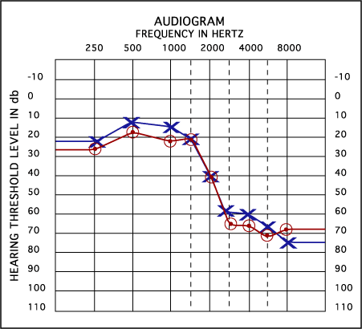
Drempelaudiogram

